Slide 1
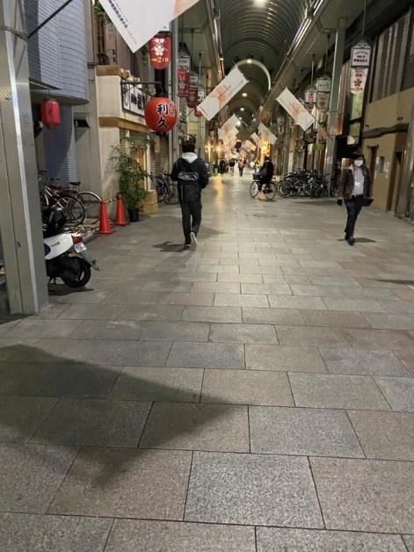
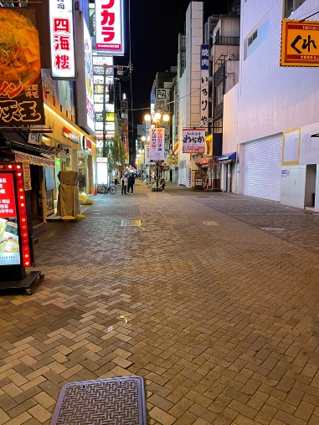
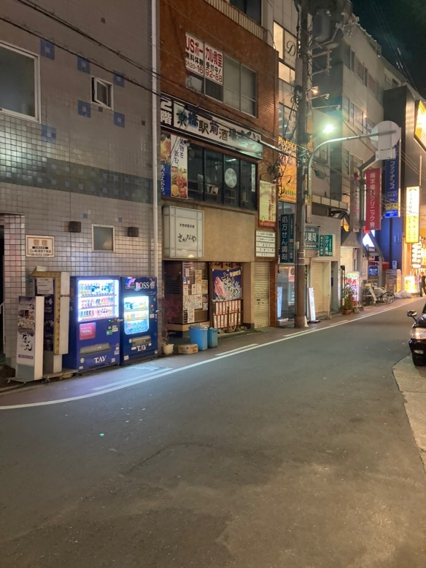
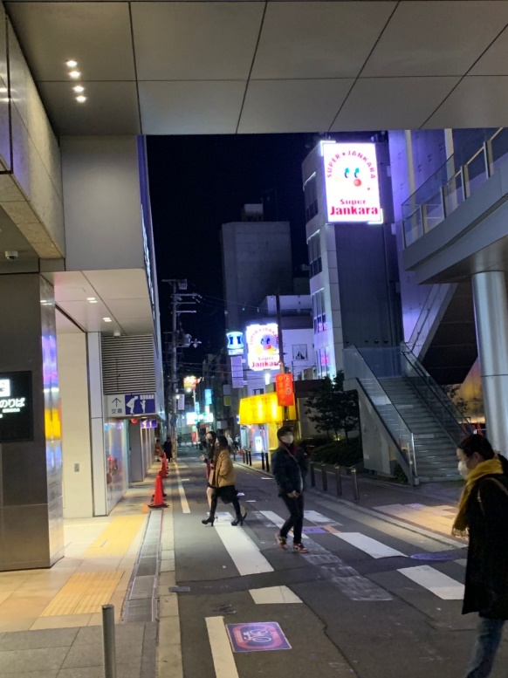
休業・営業時間短縮要請への協力状況
資料１－５
休業・営業時間短縮要請への協力状況を確認するため、要請対象区域において、２１時以降、調査を実施。
あわせて、営業時間前の要請対象区域の店舗責任者に協力するかどうかの聞き取りを実施。
実施期間
■1１月２７日～1２月２８日
・１１月２７日～１２月１５日 大阪市北区・中央区の協力状況を確認
・１２月１６日～１２月２８日 大阪市内全域の協力状況を確認
実施状況
(1２月２８日現在)
■夜間の時短協力状況
〇ステッカー登録店舗
＜北区・中央区＞ ８９％が協力（１,２６２店舗/１,４１１店舗）
＜その他の区＞ ９１％が協力（４３４店舗/４７９店舗）
〇ステッカー登録店舗以外も含めて、街の外観を確認
＜北区・中央区＞
＜その他の区＞
【北区】天神橋筋
【中央区】道頓堀周辺
概ね8～９割程度が協力
■店舗責任者への聞き取り（営業時間前）
〇ステッカー登録店舗
<北区・中央区> ９７％が協力 （４３７店舗／４５０店舗）
<その他の区> ９８％が協力 （２２３店舗／２２８店舗）
【都島区】京橋駅周辺
【阿倍野区】阿倍野橋駅周辺

